Slide 1

Посвящение в студенты Малой Компьютерной Академии

Slide 2
Чтобы стать настоящими студентами МКА вам нужно пройти несколько испытаний!

Slide 3
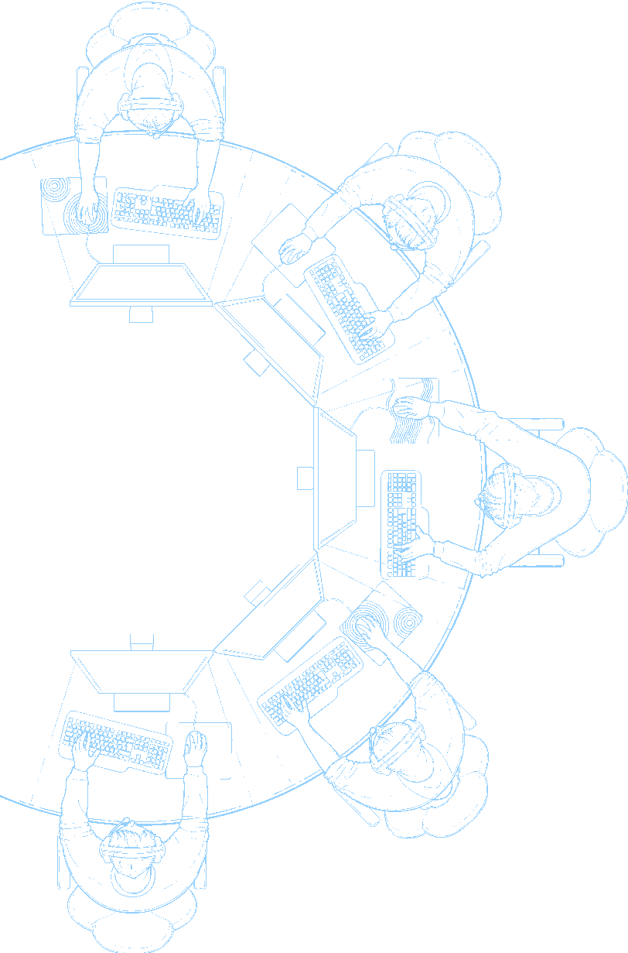
ЗАДАНИЕ 1 Устройство компьютера
Разделитесь на 2 команды
.
Ваша задача расшифровать слова на следующем слайде и разделить их на три категории.
Notes:
Разделите ребят на группы по три человека. Выдайте каждой группе несколько листочков и ручки, чтобы им было проще расшифровывать слова.
На следующем слайде зашифрованы слова из трех категорий: внешние устройства компьютера, внутренние устройства компьютера, ПО и система. Ребята могут придумать другие категории и объяснить свой выбор, это не будет ошибкой.

Slide 4
1) витаалркуа 2) ороминт 3) лфай 4) мшыь 5) йкстиеж ксид 6) рдрайев 7) лркуе 8) меникратаяс аалпт
9) бве рекаам 10) рзбуера 11) еадтваорки 12) цропреосс 13) аорхитрва 14) репитнр 15) еннпроаияцоа еситмас 16) оклиокн

Slide 5
1) клавиатура 2) монитор 3) файл 4) мышь 5) жесткий диск 6) драйвер 7) кулер 8) материнская плата
9) веб камера 10) браузер 11) видеокарта 12) процессор 13) архиватор 14) принтер 15) операционная система 16) колонки

Slide 6
ЗАДАНИЕ 2 УГАДАЙ ПРОФЕССИИ
1. работник, должностные обязанности которого подразумевают обеспечение штатной работы парка компьютерной техники, сети и программного обеспечения. Кто это?

Slide 7
2. специалист в области компьютерных технологий, а именно web-программирования. Он призван воплотить в жизнь проекты web-дизайнеров, создавая функционирующий сайт. Кто это?

Slide 8
3. человек, который разрабатывает аудиты компьютерных систем для обеспечения операционной безопасности и защиты от атак. Он осуществляет надзор и контроль за повседневным администрированием отдела информационной безопасности. Кто это?

Slide 9
4. человек, играющий в одну из дисциплин …..спорта на турнирах, соревнованиях. Зарабатывают игроки путем успешного выступления на турнирах

Slide 10
5. занимается продвижением сайтов в поисковых системах и выводит их в лидеры поисковой выдачи по соответствующим запросам. Кто это?

Slide 11
6. создает приложения для устройств на определенной операционной системе. Он пишет код, работает над интерфейсом и дизайном, тестирует приложение и исправляет баги, а также адаптирует его под разные модели устройств. Кто это?

Slide 12
ЗАДАНИЕ 2 ОТВЕТЫ: УГАДАЙ ПРОФЕССИИ
1. Системный Администратор
2. Web-программист 3. Специалист по информационно безопасности 4. Киберспортсмен 5. SEO-специалист 6. Android-разработчик

Slide 13
ЗАДАНИЕ 3 Компьютерные игры
Ваша задача угадать, что за игра изображена на картинке и написать ее название.
Notes:
Ребята делятся на новые пары. Они просматривают картинки с играми и записывают их название. В конце проверяется количество правильных ответов.

Slide 14
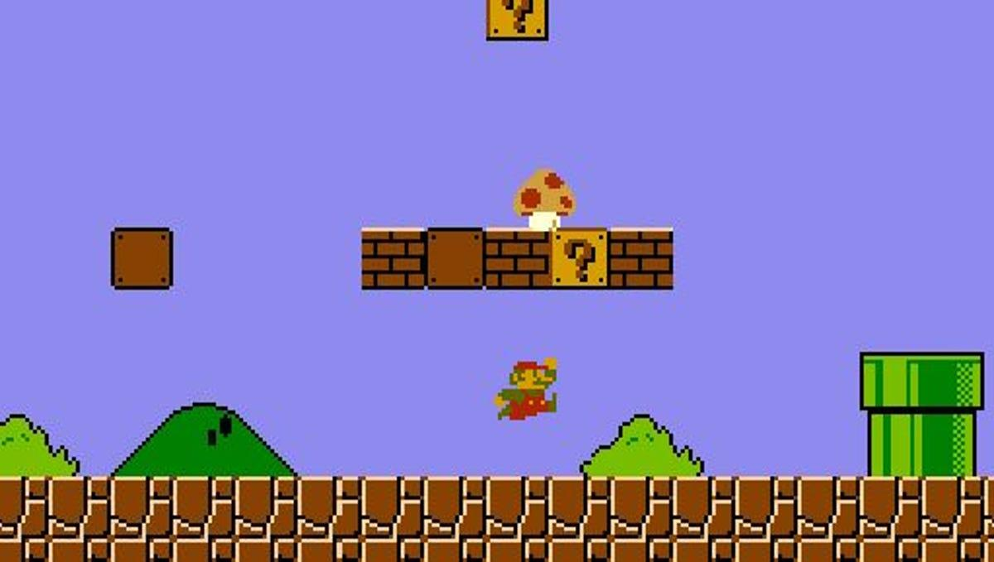

Slide 15
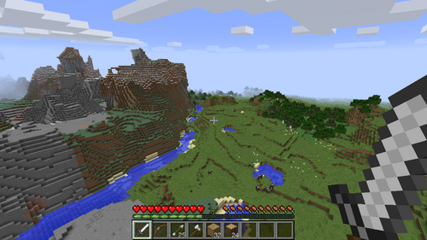

Slide 16
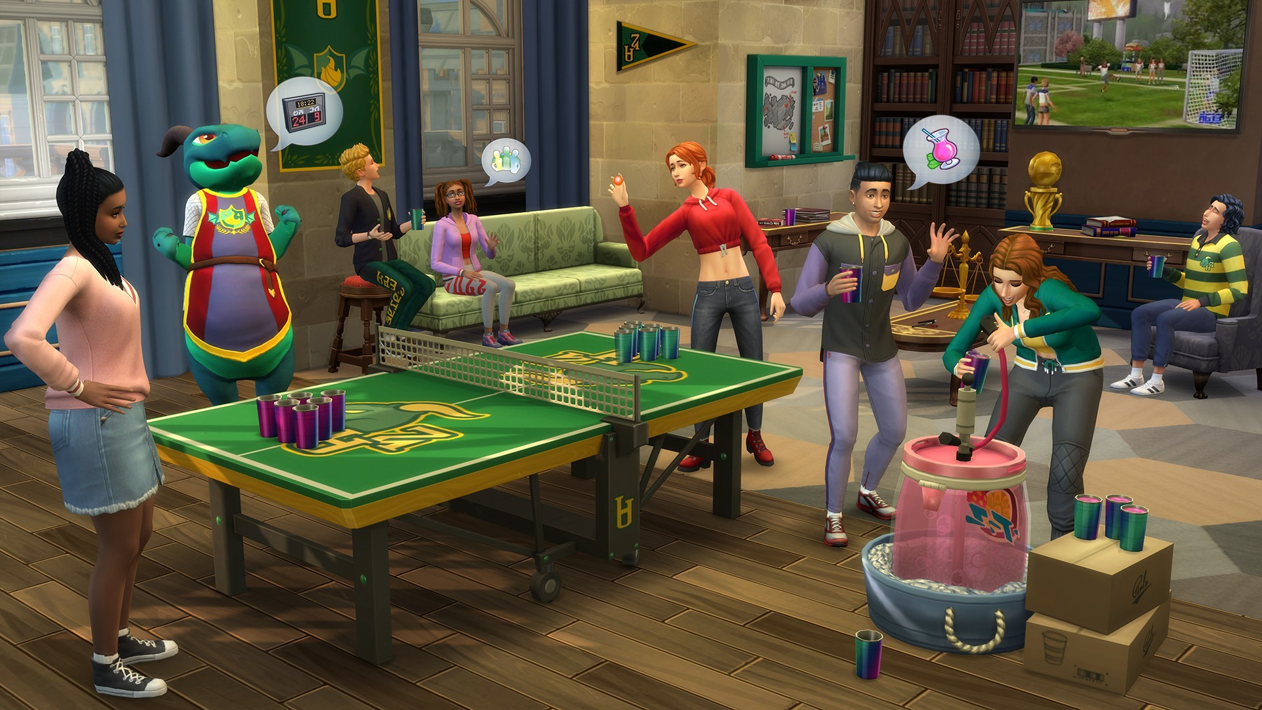

Slide 17
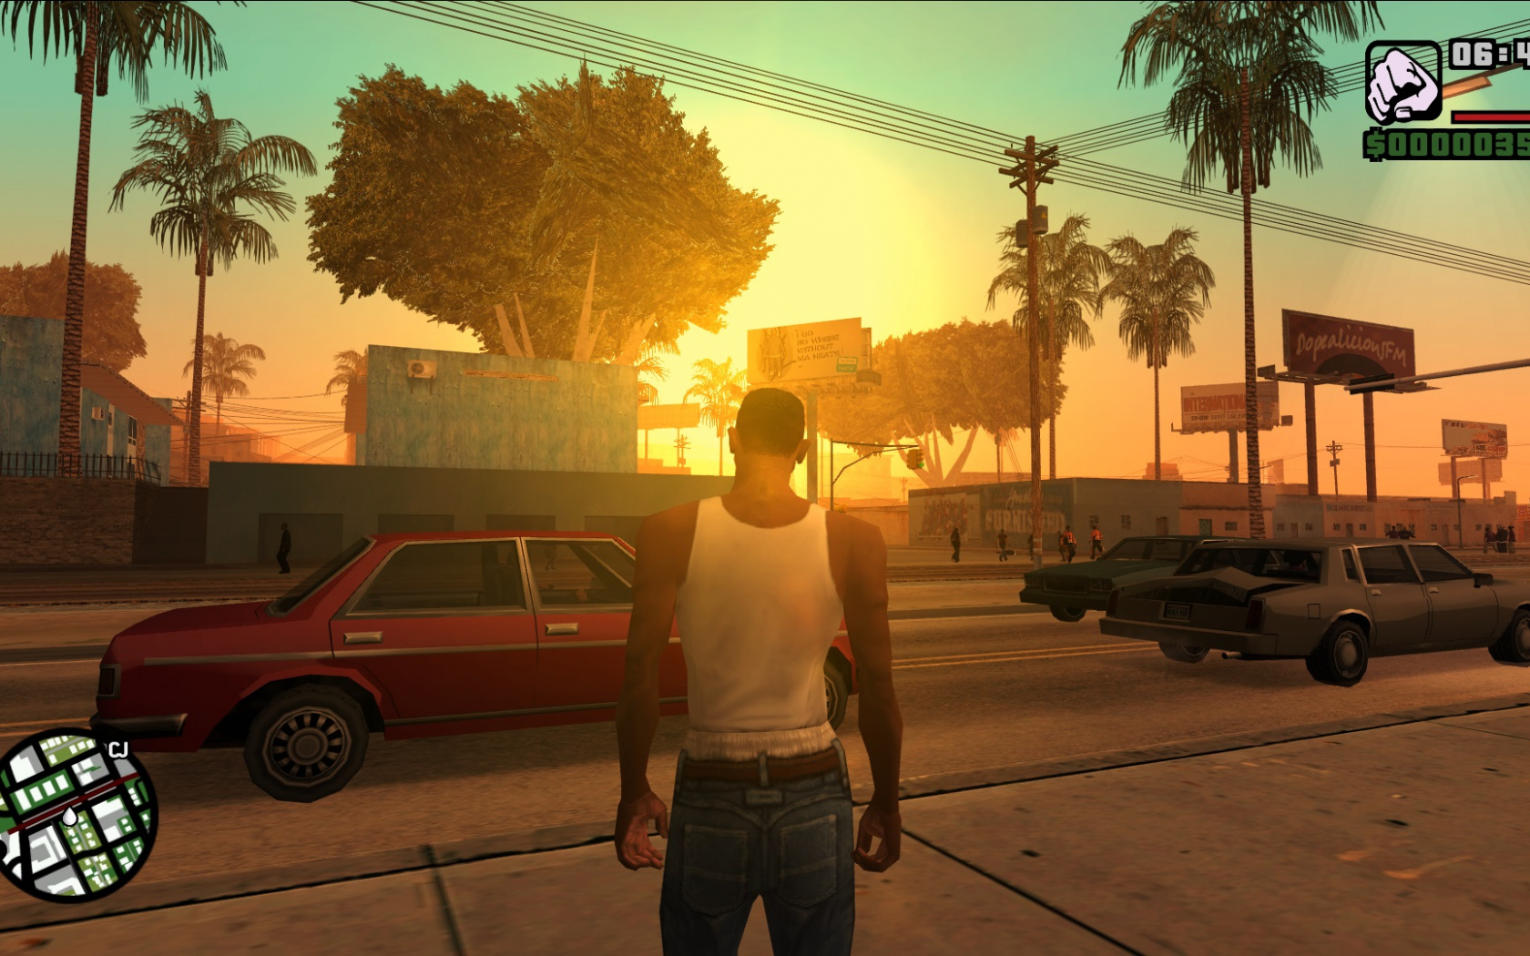

Slide 18
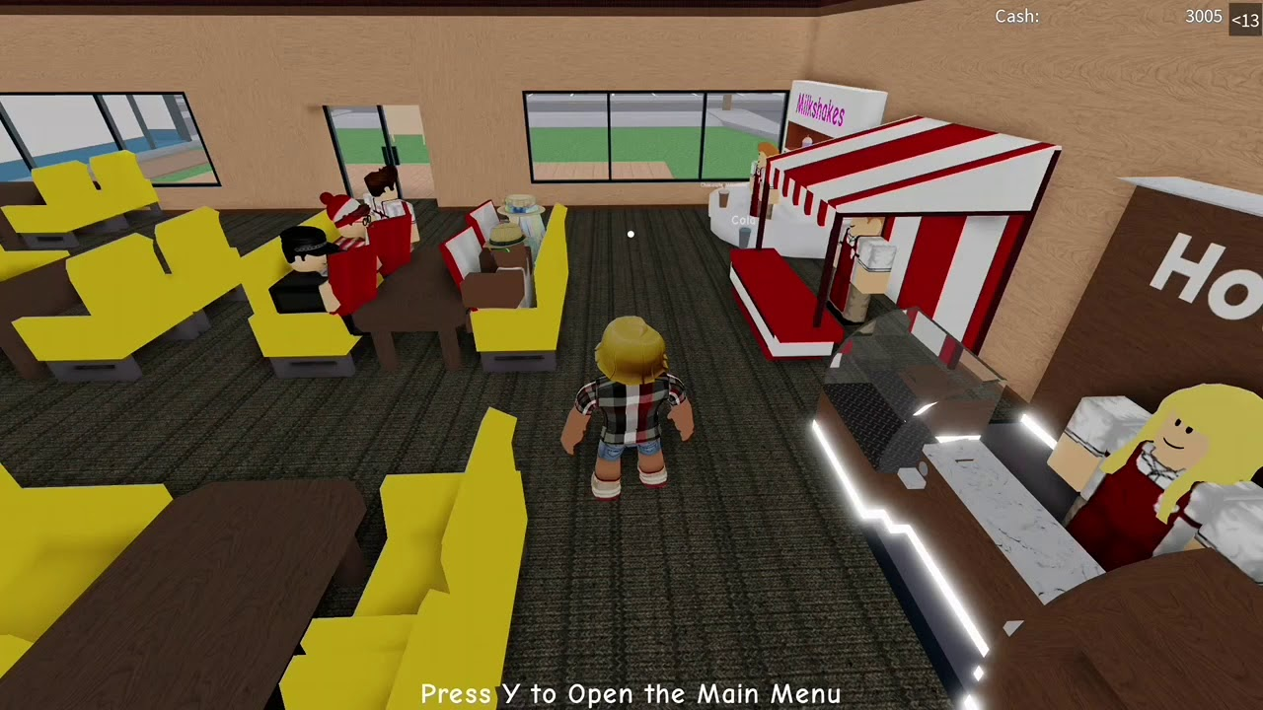

Slide 19
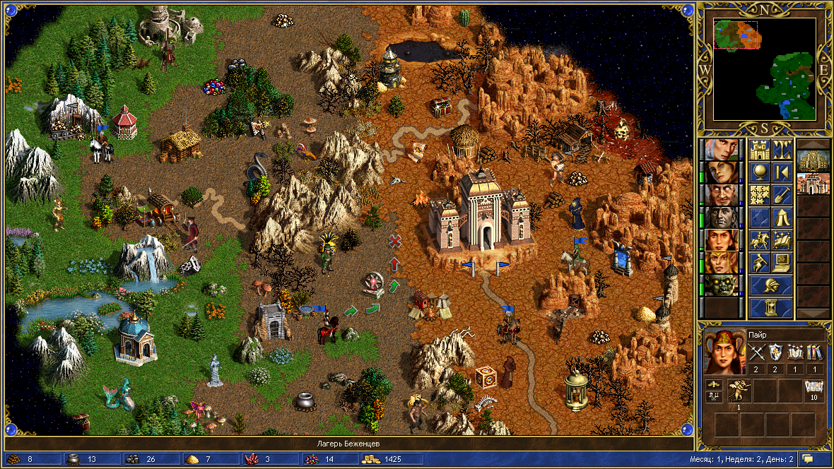

Slide 20
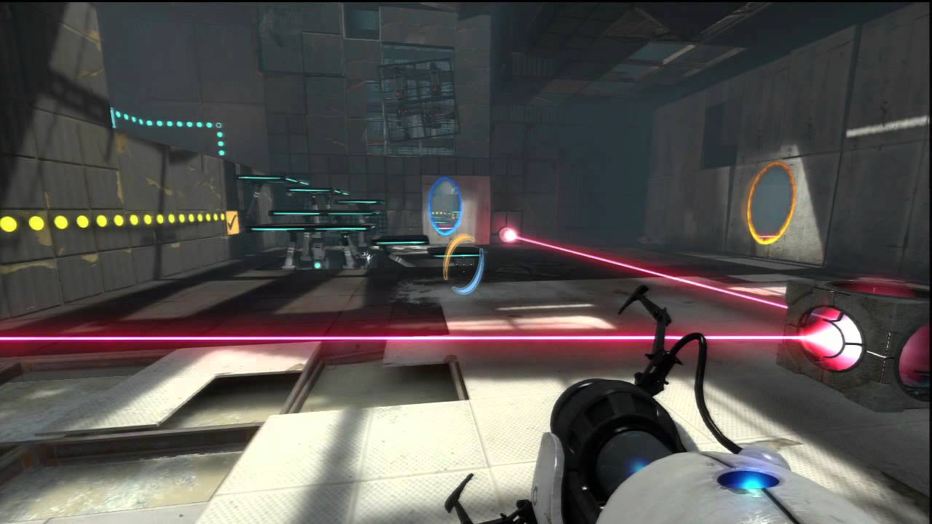

Slide 21
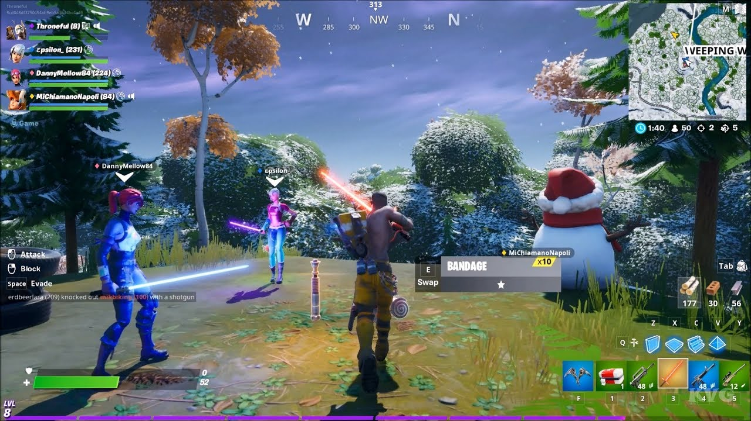

Slide 22
Ответы
5. Roblox
6. Heroes
7. Portal
8. Fortnite
1. Mario
2. Minecraft
3. Sims
4. GTA

Slide 23
ЗАДАНИЕ 5 Посовещайтесь группой и дайте один ответ

Slide 24
Что в России на 1 месте, а в Америке на 4?

Slide 25
(Буква Р)

Slide 26
Какой рукой легче мешать сахар в чае?

Slide 27
(Той, которая держит ложку)

Slide 28
Как можно нести жидкость в сите?

Slide 29
(В замороженном виде)

Slide 30
Колесо, которое не двигается при езде?

Slide 31
(Запасное)

Slide 32
Если увидел зелёного человечка, то…

Slide 33
(переходи дорогу)

Slide 34
В каком месяце 28 дней?

Slide 35
(В любом)

Slide 36
Поздравляем! Вы успешно справились с испытаниями!

